Slide 1
Webinaire L’état actuel et enregistrements manquants
Date: le 24 août 2021

Slide 2
Sommaire
Update sur les enregistrements
Voyage de famille
Head of Delegation
Coûts
La rencontre facultative de la délégation
Ceci et cela

Slide 3
Update sur les enregistrements

Slide 4
État des lieux Date: 24.08.2021
Documents soumis | Coaches
Tous les enregistrements complets y inclus COVID formulaire et COVID-certificate | Gaël Gerber Georg Saxer Armand Freysinger Isabelle Weber
Tous les enregistrements complets sauf COVID formulaire et COVID-certificate | Patrick Locatelli Reto Lauber Frank Studer (sauf le Parental Consent Form)

Slide 5
État des lieux (sans les formulaires de COVID) Date: 24.08.2021
Coach | Manquant
Jörg Köhler | 3 registration forms 1 registration form à compléter 1 medical form à compléter 3 copies de passeport
Edouard Trilles | 2 registration forms à compléter 1 medical form à compléter avec la visite chez le médecin
Karl Schmidt et Franziska Wenger | 1 registration forms à compléter 5 medical forms à compléter
Max-Antoine Stirnemann | 3 medical forms à compléter 1 copie de passeport
Alessia della Bruna et Jimmy Storni | 10 photos de créances

Slide 6
Dernier Deadline
Envoyez tous les documents avant le 29 août 2021 afin que nous puissions encore les vérifier!
Si les documents ne sont pas complets avant le 10 septembre, ce membre de la délégation ne peut pas venir à Kazan avec nous!

Slide 7
Voyage de famille

Slide 8
Voyage de famille
21 - 27 janvier 2022
Le voyage sera traité par Globetrotter
Inscriptions possibles à partir du webinaire jusqu’au 19 septembre
Possibilité d'arrangement en chambre double ou simple
Exigences
Un passeport valide jusqu’au 10 août 2022
Un visa
Entièrement vacciné

Slide 9
Webinaires
Pour les personnes intéressées de nous joindre à Kazan.
Le 31 août, 17-18h – Français
Cliquez ici pour rejoindre la réunion
Le 1er septembre, 17-18h – Allemand
Cliquez ici pour rejoindre la réunion

Slide 10
Head of delegation

Slide 11
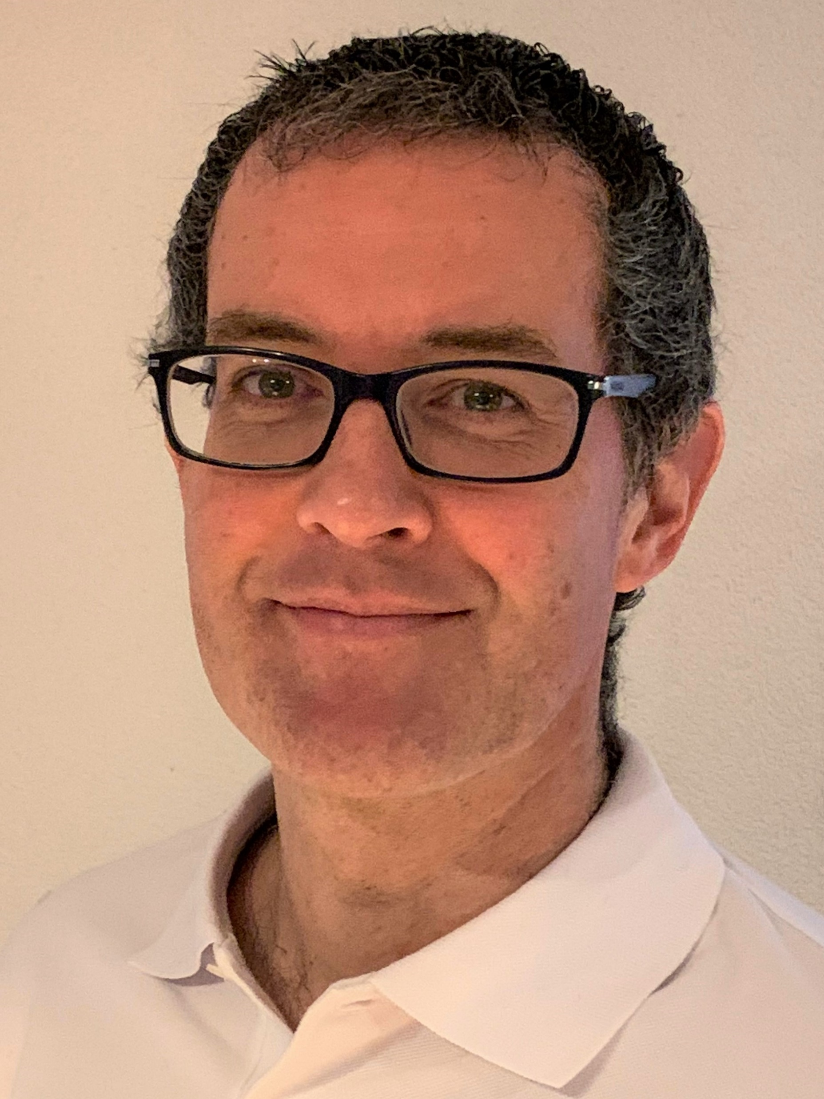
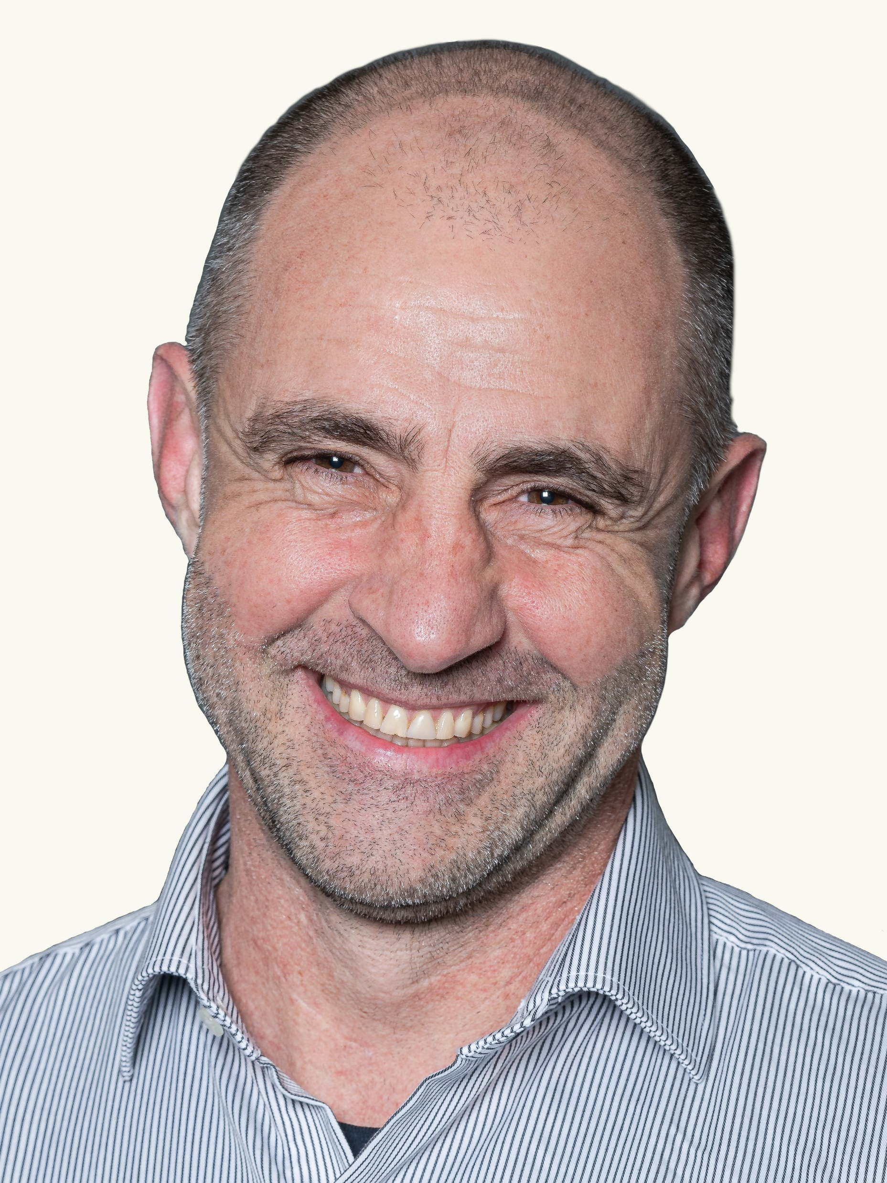
Changement dans le staff de la délégation
Yvan Cuennet se retire de la délégation pour des raisons professionelles.
Tom Wieland reprend le poste de Yvan et participe aux évènements
Aldo va suivre l’équipe de unihockey dans la préparation
Tom va suivre l’équipe de unihockey aux WWG

Slide 12
Plans d’entrainements
Préparer les plans d’entrainement pour la période Septembre-Janvier
Discuter le plan avec les DCT
Envoyer les plans d’entrainement à SOSWI
DCT:
Prévoir la participation à des entrainements
Compléter le plan général de SOSWI
Délai: fin septembre

Slide 13
Coaches Training
Rappel: suivre la formation online de Coach de SOI
Envoyer le certificat à SOSWI
En cas de problèmes:
Prendre contact avec Aldo
Il y a déjà eu des problèmes avec le programme

Slide 14
Informations sur Kazan (I)
Payements/Money Exchange:
Most of the sales points accept international Master Card and Visa credit cards.
However, some smaller shops will probably accept cash only.
Money Exchange:
The 24/7 Exchange office is located at the airport. There is also an exchange office within the walking distance from the Universiade Village.
There are no exchange offices in the Sviyaga Hills.

Slide 15
Informations sur Kazan (II)
Laundry in Kazan:
In the residential buildings there are self-service laundries on each floor.
The Games participants will be provided with the detergents free of charge.
If you need to buy extra, you may buy it in the grocery stores located within a walking distance from the Universiade Village.
Both payment methods – cash and credit card – are accepted in the stores.
Laundry in Sviyaga Hills:
There is also a laundry in the Dejavu hotel which is located in the territory of the Sviyaga Hills Complex.

Slide 16
Informations sur Kazan (III)
Fridges:
Universiade Village: there is a residential refrigerator in each room
Sviyaga Hills: there are small residential refrigerators in houses and mini-fridges without freezers in the hotel rooms.
Linens & Towels:
Linens and towels will be provided at both housing locations.
The exchange will be done every third day.
Inbetween you may exchange the linens and towels upon request at the reception desk.
Wi-Fi / Electrical:
Wi-Fi access available at both places of accommodation
Mobile chargers will be allowed to be brought to the places of accommodation

Slide 17
Informations sur le sport
Coaches Manuals:
Le LOC va envoyer des Coaches Manuals pour tous les coaches
Le Coach Manual est un complément du règlement
Tous les coaches doivent connaître le Coach Manual
SID – Sports Information Desk:
Information about the sport competition to coaches, athletes, technical delegates & officials.
Liaison point between teams, technical delegates & competition management team.
Provides competition schedules, start lists, division brackets, results, updates, technical forms, protest/appeal forms, weather information for outdoor sports & information
Will be easily identifiable and accessible to all Team representatives.
Coaches should stop by the SID on arrival and departure, to collect information updates.

Slide 18
Inscriptions au sport
Le DCT doit contrôler l’inscription des athlètes avec les coaches
Règles générales:
Profiter des WWG pour participer au nombre max. de disciplines
Une réduction du nombre de disciplines doit être discutée avec le DCT et le HOD
Inscrire les athlètes dans le bon niveau de compétition
Comparer avec les NSG Villars 2020
Tous les athlètes doivent avoir la chance de participer à toutes les compétitions.

Slide 19
Coûts

Slide 20
Coûts
Le financement des coûts de délégation est en bonne voie
Les contributions pour les équipements sportifs seront facturées
Ski Alpin CHF 180.-
Snowboard CHF 80.-
Ski de fond CHF 150.-
Raquettes à neige CHF 120.-
Unihockey CHF 30.- / joueur, CHF 170.- équipment de gardien
Veuillez nous communiquer vos adresse de facturation

Slide 21
La rencontre facultative de la délégation, le 2 octobre 2021

Slide 22
Rencontre facultative de la délégation
But principal: faire la connaissance de la délégation!
Arrivée: 10 heures à LOWA
Fin: 17 heures
Activités:
Partie officielle – Présentations
Fotoshooting
Repas de midi
Activité en plein air: - Parc aventure – activité par groupe – direction du DCT – Activité avec coach inconnus - Garantir la sécurité de tous!

Slide 23
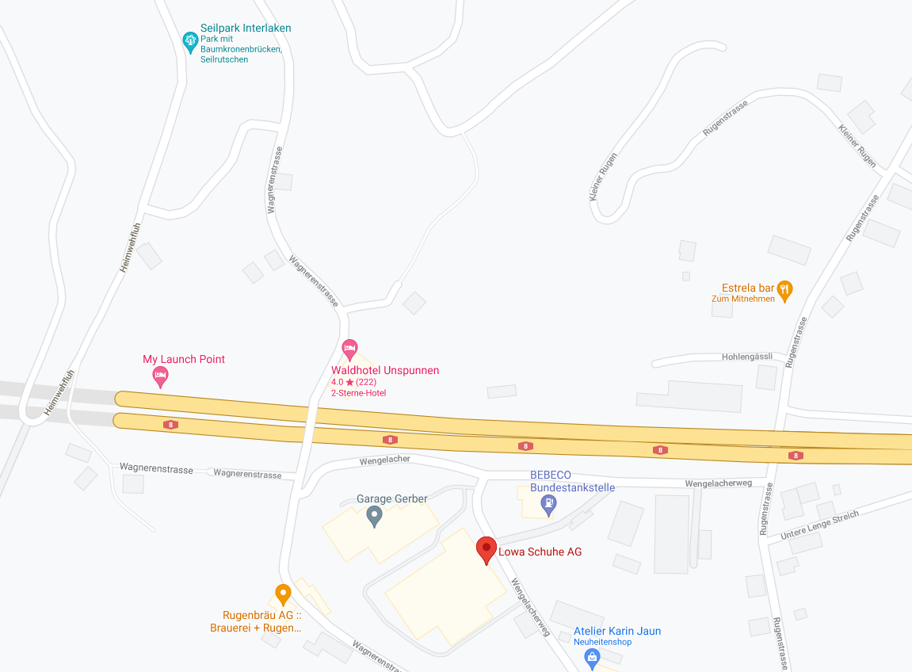
Lieux
Lowa AG,
Seilpark Interlaken

Slide 24
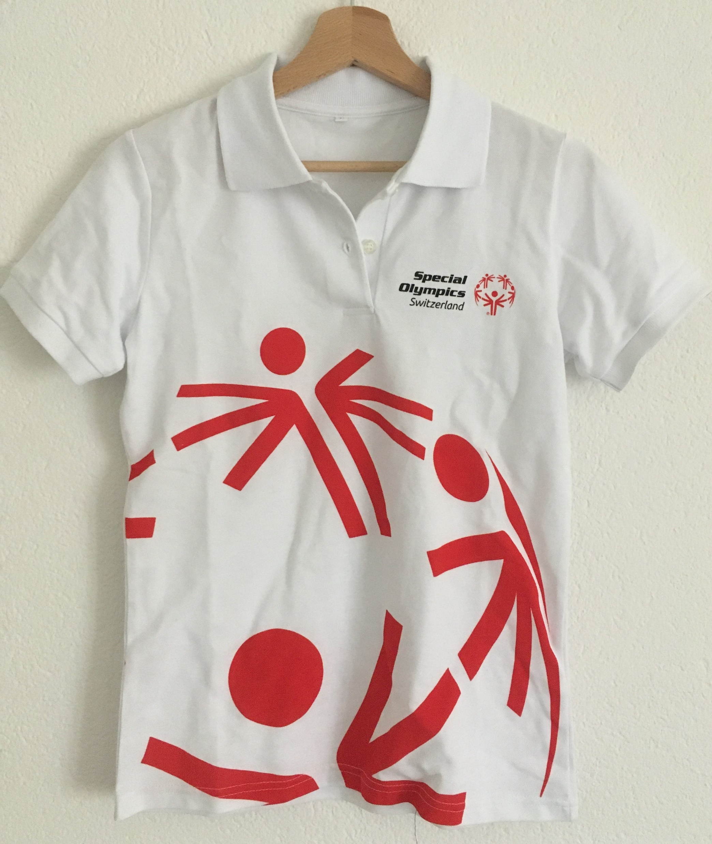
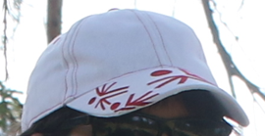
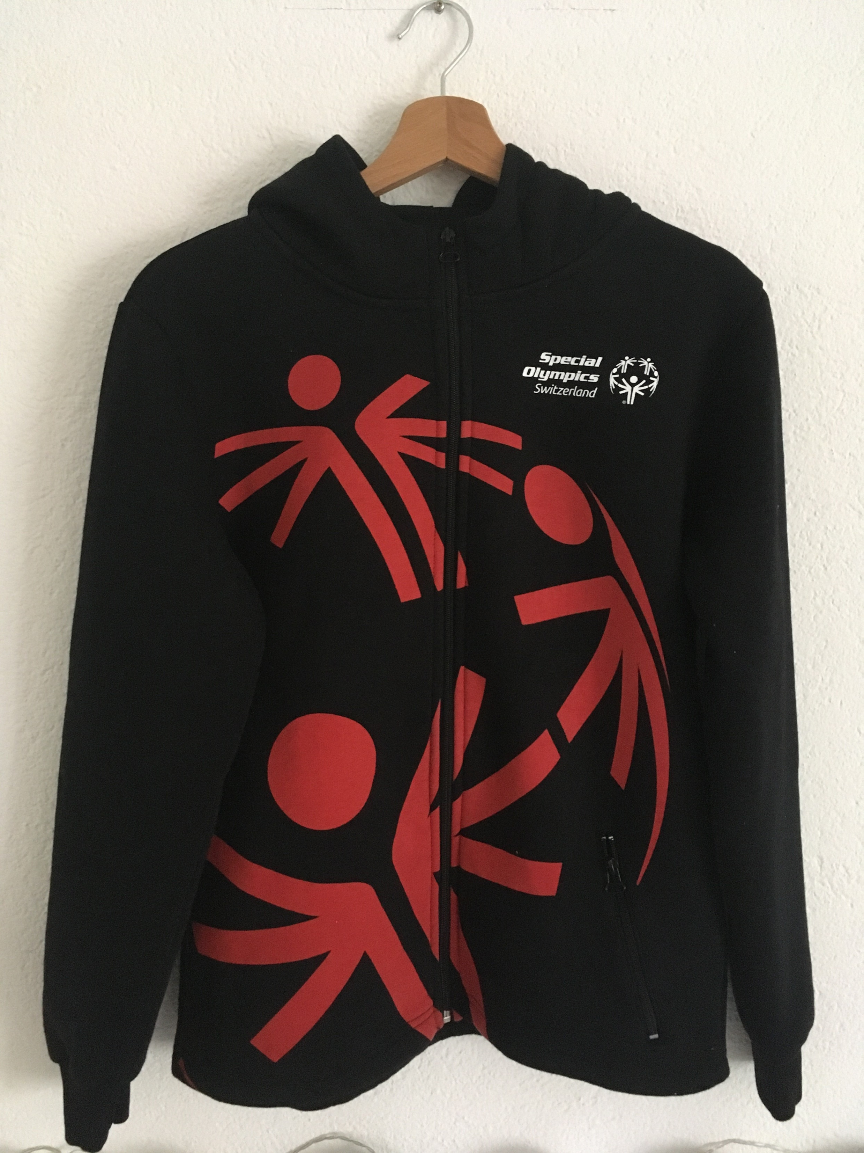
À emporter
Code vestimentaire pour la séance photo du matin (veuillez venir habillé comme ceci)
Polo SOSWI blanc
Pull SOSWI noir
Casquette SOSWI blanche
Pantalon noir
Vêtements pour le parc de cordes
Boire
Protection solaire

Slide 25
Inscrire
Faites-nous savoir jusqu'au 29.08.2021 si vous participez avec tous vos athlètes.
À Phoebe Cueni, cueni@specialolympics.ch

Slide 26
Ceci et cela

Slide 27
Le prochain webinaire
Le 28 septembre 2021, 17-18h
Cliquez ici pour rejoindre la réunion

Slide 28
Questions ?

Slide 29
Merci.

